Slide 1
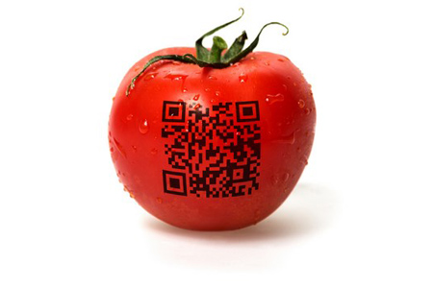
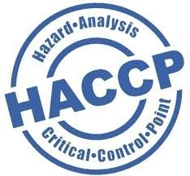
Bonnes pratiques d’hygiène

Slide 2
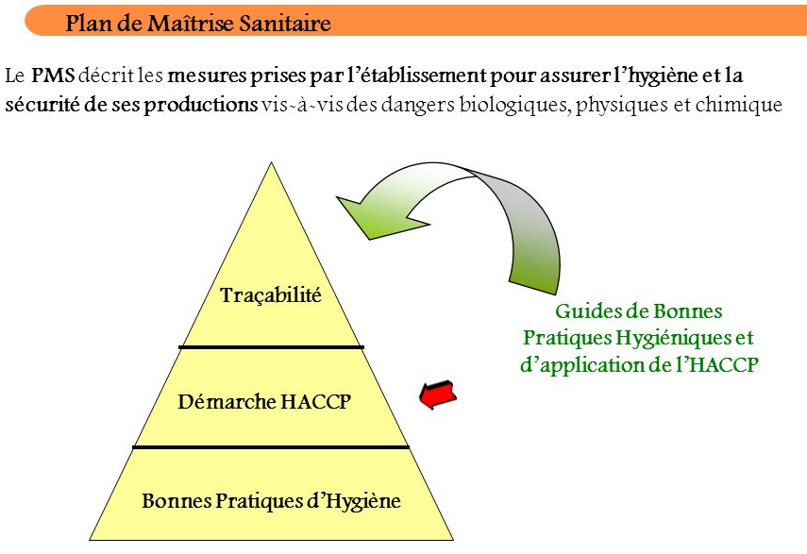

Slide 3
Les bonnes pratiques d’hygiène (BPH)
Pour garantir la qualite et la securite des aliments, il est necessaire d’identifier toutes les sources possibles de contaminations en s’aidant par exemple de la méthode des 5M : Matiere, Milieu, Methode, Materiels et Main d’œuvre. Auparavant destinées aux industries biologiques ou chimiques de type Agroalimentaire ou Pharmaceutique ; les BPH (Bonnes pratiques d’hygiène) sont désormais omni-présentes. Elles utilisent les réflexes d’un scientifique en matière de contamination par exemple microbiologique sur d’autres problématiques comme le risque de corps étrangers dans un produit ou process.

Slide 5
Tous les consommateurs ont le droit d'attendre et d’exiger une nourriture saine et de bonne qualité.
Un bon fonctionnement du commerce international et domestique et une agriculture durable dépendent d’un approvisionnement d’aliments sains répondants aux exigences qualité de l’acheteur.
Les entreprises de l’agroalimentaire doivent répondre à ces exigences en fournissant des aliments sains. Pour y parvenir, elles doivent mettre en place des systèmes de contrôle sanitaire et de qualité tout au long de la chaîne alimentaire. Ces systèmes se composent notamment des Bonnes pratiques d’hygiène (BPH), de bonnes pratiques agricoles (BPA), de bonnes pratiques de fabrication (BPF), les systèmes d’analyse de risques et points critiques pour leur maîtrise (HACCP) et les systèmes fondées sur l’HACCP.

Slide 6
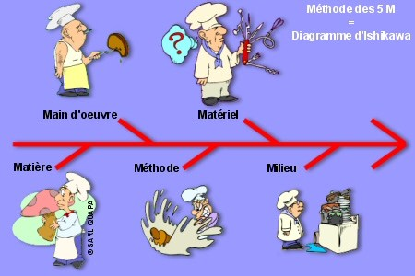
la méthode des 5M

Slide 7
Toutes les entreprises, et principalement les petites entreprises de pays en développement, connaissent des difficultés à mettre en place des plans de maitrise sanitaire qui correspondent aux objectifs internationaux. Notre groupe de sécurité sanitaire et de qualité des aliments encourage l’usage de ces derniers par les entreprises agroalimentaires, dans la lignée de ce que préconise les codes d'usages, directives et recommandations du Codex Alimentarius.

Slide 8
Les risques liés à l’hygiène sont nombreux aussi bien sur le produit fabriqué que sur la main d’oeuvre. Par exemple, on ne demande pas à ses salariés de se laver les mains uniquement pour protéger son produit, cette action permet aussi de limiter les risques de contagion d’une maladie d’un salarié à un autre. On peut même être plus globale dans la réflexion est pourquoi pas présenter l’hygiène comme un ensemble de mesures destinées à rendre vos processus stables et maîtrisés au sens général.
Le terme hygiène mentale existe bien...Vous l’aurez compris, l'hygiène ne fait donc pas que référence à la propreté !

Slide 9
Il existe de nombreux guides par secteur d’activité permettant d’adapter ces pratiques à vos process. Cet article n’a pas pour but de remplacer ce type de guide mais plutôt de vous donner une stratégie, une façon de penser et des réflexes de BPH.
Le sujet est tellement vaste qu’il est préférable de présenter la logique des BPH à partir d’exemples concrets et de sectoriser ces exemples avec la méthode 5M.

Slide 10
Matériel
Globalement le matériel doit-être utilisé conformément à l’usage prévu et logique pour lequel il est destiné. Par exemple, on utilise pas de film plastique à palette pour être en contact direct avec des aliments. Le film n’est pas fait pour ça et même si physiquement il fait le job, le risque de migration de substances vers l’aliment est trop élevé.
Autre point, le matériel doit être installé de manière à fonctionner correctement et en sécurité avec la possibilité d'effectuer facilement son nettoyage et sa maintenance. Par matériel, on entend les équipements industriels, les outils mais également les tenues de travail des employés.
Encore une fois, la logique est importante. Là où il peut être pratique d’utiliser une épingle à nourrice pour accrocher son dossard lors d’une course à pied. Dans une usine, la perte de cette épingle peut avoir de graves conséquences (Présence dans un produit, risque de blessure...). Bien sûr il faut aller plus loin dans la réflexion, avoir des vêtements de travail adapté au milieu, éviter les poches extérieures ouvertes et les boutons cousus. Un bouton à pression risquera moins de se détacher...

Slide 12
Milieu
Les milieux intérieurs et extérieurs sont à prendre en compte. Les mouvements d’engins peuvent amener un risque extérieur dans le milieu intérieur et donc sur la production.
L’environnement extérieur doit donc être entretenu, en particulier la végétation. Il est préférable d’avoir une surface goudronnée ou en béton pour faciliter le nettoyage et favoriser l’écoulement de l’eau. L’excès de végétation favorise la venue de nuisibles. Attention tout couper ne vous dispensera pas d’avoir recours à un prestataire pour votre plan de dératisation ou à l’installation de désinsectiseurs.
A l’intérieur, c’est un peu le même principe. Les murs, plafonds et sols doivent être facilement nettoyables avec un sol qui présente une légère pente pour laisser drainer l’eau.
Dans la mesure du possible aucun élément ne doit pouvoir se casser. Privilégier les fenêtres en verre incassable ou bien en plastique. L’éclairage doit aussi être protégé contre les chocs.
L’emplacement des différents process dans l’usine est primordial, il doit suivre la logique de construction de vos produits. Les flux sont clairement définis et connus (Réception des matières premières, identification, transformation, identification des produits finis et expédition) avec la prise en compte du FIFO (First in, First out). A côté de tous ces mouvements, l’entrée du personnel est bien sûr différente de celle des matières. Celle-ci est en lien avec les locaux du personnel qui sont intégrés à l’usine. On ne doit pas sortir à l’extérieur entre le vestiaire et l’usine.

Slide 13
Méthode
Plusieurs méthodes sont à vérifier. En matière d’hygiène on parle forcément de nettoyage mais aussi de gestion des déchets, de stockage, de transport ou de traçabilité.
- Tout nettoyage, des mains, de l'environnement de travail ou de l'équipement de travail doit respecter le TACT (Température, Action, Concentration, Temps de contact). Ces 4 critères correspondent à l’utilisation optimale d’un produit utilisé sur ce qu’il y a à nettoyer.
Température : Correspond à la température de nettoyage. Il est dangereux de laver ses mains à 80°C, en revanche, il peut-être judicieux de laver des équipements à cette température si on utilise le même produit.
Action : Le mode opératoire du nettoyage, la façon dont il faut nettoyer. La méthode avec l’outil à utiliser.
Concentration : Indique la teneur du produit à utiliser. Le pourcentage de soude pour le nettoyage de circuit ou la dose de savon à appliquer pour nettoyer ses mains par exemple.
Temps de contact : La durée du nettoyage
- La gestion des déchets, il ne doit pas y avoir d’accumulation de déchets et surtout de croisement de flux avec les matières premières et produits finis.
- Le stockage et le transport sont encore une fois régis par logique en fonction des produits. Il faut prendre en compte l’humidité et la température ainsi que le besoin en protection de certaines matières. Aussi, aucun produit n’est stocké à même le sol.
Bien sûr, il faut appliquer ces conditions à ses sous-traitants.
- L’identification et la traçabilité sont absolument nécessaires, toute matière (produits finis, matières premières, déchets, produits non conformes) est identifiée et tracée clairement. Il doit-être possible de connaître la composition et l'itinéraire de chaque produit fini en cas de problème.

Slide 15
Matière et Main d’oeuvre
Matière
Les matières premières ne sont pas fabriquées dans votre usine, il est donc important de pouvoir connaître et assurer la maîtrise de l’hygiène de ces produits. Beaucoup de données sont nécessaires : fiches techniques, cahiers des charges ou encore certificats réglementaires comme les certificats d’alimentarité pour les emballages alimentaires.
Main d’oeuvre
La gestion de l’humain est forcément le plus difficile d'autant que dans ce contexte il s’agit de logique et de comportement. Il ne s’agit pas d’apprendre un mode opératoire simple.
Pour faire adhérer vos équipes à cette logique, il faut les former, forcément. Mais aussi avoir une méthodologie en tant que manager. Ce sujet est tellement vaste que vous pourrez le retrouver dans un autre article du blog intitulé Comment encadrer le facteur humain.

Slide 17
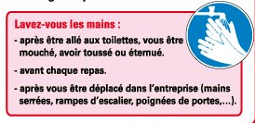
la méthode des 5M

Slide 18
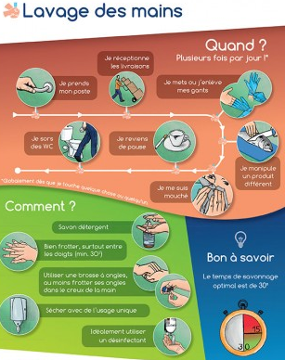
BPH :

Slide 19
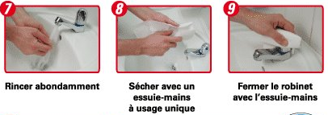
BPH :
1. Se laver les mains au Min 30s

Slide 20
BPH :

Slide 21
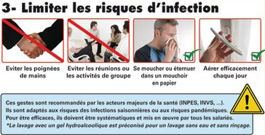
BPH :

Slide 22
En collaboration avec des acteurs internationaux, nationaux et locaux, appartenant tant au secteur public que privé, nous travaillons dans les pays en développement pour:
favoriser la mise en œuvre des bonnes pratiques d’hygiène à toutes les étapes de la chaîne alimentaire, et le recours au système HACCP
favoriser le développement durable des capacités et systèmes par les établissements nationaux (privés et publics) afin de garantir l’apport et l'adaptation de l'assistance technique dans le pays;
développer des outils et du matériel de formation pour parvenir à ces objectifs, en appui aux programmes nationaux de formation, de manière à renforcer les chaînes alimentaires importantes et promouvoir des codes d’usage spécifiques au secteur.

Slide 23
Des mesures de maitrise peuvent alors etre definies dans le but de prevenir, eliminer ou reduire la presence de flores pathogenes ou d’alteration. De bonnes pratiques d’hygiéne ou de fabrication doivent permettre de limiter les contaminations dues a l’environnement de fabrication.
La contamination des aliments en cours de fabrication peut avoir differentes origines. Les matieres premieres et intrants tels que les ingredients sont une source de dissemination des micro-organismes dans l’environnement de fabrication. Les manipulations par le personnel peuvent amener des contaminations par les mains, les vetements, les aerosols. Les micro- organismes et notamment les moisissures sont véhiculées par l’air. Toutes les surfaces entrant en contact avec l’aliment telles que les tables, bacs, ustensiles, tapis convoyeurs sont egalement des sources de contamination potentielles. D’autres facteurs au cours de la fabrication comme le temps d’attente ou le conditionnement vont favoriser leur contamination.

Slide 24
De BPH de fabrication sont donc requises afin d’eliminer au maximum la contamination des aliments en cours de fabrication. Ces bonnes pratiques concernent le personnel qui doit respecter des procedures strictes comme le lavage des mains, le port de protections appropriées telles que gants, charlottes, blouses. La presence de nuisibles (insectes, rongeurs) est a proscrire par des actions preventives pour eviter leur intrusion et si necessaire a l’aide de traitements chimiques. La contamination par l’air peut etre limitee par une gestion des flux et des sens de circulation dans l’entreprise, telle que la marche en avant. Pour les produits trés sensibles, les conditionnements en salle blanche ou sous flux laminaire peuvent etre necessaires. Pour le materiel, des procedures de nettoyage et desinfection doivent etre mises en œuvre et leur efficacite validee. Enfin, une bonne conception des equipements et des installations contribue a limiter la contamination des aliments en cours de procede.

Slide 25
Focalisons-nous maintenant sur les surfaces et les materiels qui representent une source importante de contamination et nécessitent des actions preventives. Les micro-organismes provenant des matieres premieres, des ingredients, du personnel, de l’air, de l’eau peuvent se deposer et se fixer aux surfaces, y sun/ivre et parfois s’y multiplier. Les procedures de nettoyage/ désinfection sont donc incontournables en entreprise. Le nettoyage consiste à enlever les salissures et matiéres organiques qui favorisent l’adhésion des micro-organismes aux surfaces et leur croissance. La désinfection vise a détruire les micro-organismes. Les solutions utilisées doivent étre autorisées par la législation en vigueur et le plus souvent rincées pour éviter la présence de résidus chirniques sur les aliments. Le nettoyage doit étre pratiqué avant la désinfection et les cycles de nettoyage et désinfection doivent étre réalisés réguliérement et avec une fréquence appropriée pour éviter la formation de niches propices au développement des microorganismes.

Slide 26
Certaines zones clans les matériels peuvent étre clifficilement nettoyables : les micro- organismes s’y accumulent et peuvent former des biofilms qui sont une forme de survie et de résistance dans un environnement hostile. Ces biofilms peuvent devenir eux-memes des sources de contamination des aliments. La conception et l’installati0n hygiénique des équipements consistent a éviter les zones de stagnation des salissures et l’encrassement et a faciliter les opérations de nettoyage et désinfection. La conception hygiénique des équipements permet également de limiter la pénibilité du nettoyage, de réduire la consommation de produits chimiques et d’eau et la corrosion du matériel.

Slide 29
Le rôle de la FAO
Assurer la sécurité sanitaire des aliments est un processus complexe qui commence dans les exploitations agricoles et se termine auprès des consommateurs. La FAO est la seule organisation internationale qui supervise tous les aspects de la filière alimentaire, offrant ainsi une vision unique et à 360° de la sécurité sanitaire des aliments. Un partenariat de longue date avec l’Organisation mondiale de la Santé (OMS) enrichit cette perspective. Grâce à leurs mandats complémentaires, la FAO et l’OMS traitent diverses questions en vue de contribuer à la sécurité sanitaire des aliments à l’échelle mondiale et de protéger la santé des consommateurs. D’une manière générale, l’OMS supervise le secteur de la santé publique, avec lequel elle entretient de solides relations, et la FAO s’occupe des questions de sécurité sanitaire des aliments tout au long de la chaîne de production alimentaire.

Slide 30
On dénombre environ 600 millions de cas de maladies d’origine alimentaire par an; les aliments insalubres représentent une menace pour la santé humaine et les économies du monde entier. Assurer la sécurité sanitaire des aliments est par conséquent une priorité de santé publique et une étape essentielle pour parvenir à la sécurité alimentaire. Les systèmes efficaces de contrôle de la sécurité sanitaire et de la qualité des aliments sont de première importance non seulement pour protéger la santé et garantir le bien-être des populations, mais aussi pour favoriser le développement économique et améliorer les moyens de subsistance, en favorisant l’accès aux marchés nationaux, régionaux et internationaux.

Slide 31
L’Unité de la sécurité sanitaire et de la qualité des aliments du Département de l’agriculture et de la protection des consommateurs soutient le renforcement des systèmes de gestion de la sécurité sanitaire et de la qualité des aliments aux niveaux national, régional et international. Elle vise à:
renforcer les capacités nationales de réglementation en matière de contrôle des aliments et les mesures facilitant le commerce mondial en aidant les pays à évaluer et à mettre progressivement en place des systèmes de contrôle des aliments, y compris des politiques de sécurité sanitaire des aliments et des cadres réglementaires de contrôle des aliments;
soutenir le renforcement des capacités institutionnelles et individuelles en matière de contrôle des aliments et de gestion de la sécurité sanitaire des aliments, y compris la gestion des situations d’urgence;

Slide 32
soutenir la gouvernance et les décisions scientifiques en matière de sécurité sanitaire des aliments en fournissant des avis scientifiques fiables (par l’intermédiaire des organes spécialisés du Comité mixte FAO/OMS d’experts des additifs alimentaires et des Réunions conjointes d’experts FAO/OMS sur l’évaluation des risques microbiologiques) à l’appui des normes de sécurité sanitaire des aliments aux niveaux national, régional et international;
améliorer la gestion de la sécurité sanitaire des aliments tout au long des filières alimentaires afin de prévenir les maladies et les perturbations des échanges commerciaux en aidant les pays en développement à instaurer une gestion de la sécurité sanitaire des aliments fondée sur le risque à tous les stades des filières alimentaires pertinentes pour les systèmes de production nationaux et locaux, conformément aux textes du Codex;

Slide 33
mettre en place des plateformes, des bases de données et des mécanismes qui favorisent le travail en réseau, le dialogue et l’accès mondial à l’information, et faciliter une communication efficace, à l’échelle internationale, sur les grandes questions qui touchent à la sécurité sanitaire des aliments;
améliorer la collecte d’informations et les prévisions relatives à la sécurité sanitaire des aliments et devenir ainsi un acteur majeur dans la collecte, l’analyse et la communication d’informations sur la filière alimentaire;
évaluer les nouvelles technologies pour améliorer la sécurité sanitaire des aliments et protéger la santé publique.

Slide 34
La FAO est reconnu en ce qui concerne la mise au point d’initiatives mondiales relatives à la sécurité sanitaire des aliments, ainsi que dans la transcription de ces initiatives sous la forme de mesures nationales. Le programme sur la sécurité sanitaire et la qualité des aliments soutient une approche intégrée et multidisciplinaire de la gestion de la sécurité sanitaire des aliments et des solutions globales et réalisables axées sur la filière alimentaire aux problèmes spécifiques concernant la sécurité sanitaire des aliments, comme le prévoit la Stratégie de la FAO destinée à améliorer la sécurité sanitaire des aliments au plan mondial. Cette approche repose sur des fondements scientifiques.
L’Unité de la sécurité sanitaire et de la qualité des aliments de la FAO travaille souvent en partenariat avec des organisations et des organismes nationaux et internationaux lorsque leur collaboration est mutuellement bénéfique et que les mandats et principes directeurs des intervenants sont compatibles.

Slide 35
Systèmes de contrôle des aliments
De quoi s’agit-il?
Les systèmes nationaux de contrôle des aliments veillent à ce que les aliments disponibles dans un pays soient sûrs, de qualité et propres à la consommation humaine, conformes aux normes de sécurité sanitaire et de qualité des aliments et étiquetés de manière honnête, exacte et conforme à la loi. Ils protègent ainsi la santé et la sécurité des consommateurs et contribue à assurer la salubrité et la qualité des aliments commercialisés à l’échelle nationale et internationale.

Slide 36
Pourquoi ces systèmes sont-ils importants?
La protection de la santé des citoyens, l’une des missions fondamentales des gouvernements, est étroitement liée à la réalisation de plusieurs objectifs de développement durable (ODD), notamment les ODD 2 et 3. Le contrôle des aliments est par ailleurs essentiel pour garantir l’équité des pratiques dans le commerce des denrées alimentaires, afin de favoriser les débouchés économiques de tous les acteurs à tous les stades de la filière alimentaire.
À une époque où les technologies alimentaires évoluent rapidement et où le commerce mondial des denrées alimentaires ne cesse de se développer, la maîtrise des risques d’origine alimentaire tout au long de la filière alimentaire est devenue une question centrale. Pour faire face aux nouveaux défis complexes du XXIe siècle, les systèmes de contrôle des aliments doivent être adaptés aux évolutions les plus récentes, fonctionner sur la base du concept de l’analyse des risques et être harmonisés avec les normes internationales et les meilleures pratiques mises au point par le Codex Alimentarius.

Slide 37
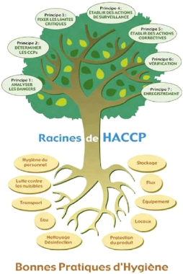

Slide 38
Fonctionnement d’un système de contrôle des aliments
Pour fonctionner efficacement, un système de contrôle des aliments doit reposer sur des instruments juridiques et stratégiques appropriés et nécessite un personnel qualifié, un cadre institutionnel solide, des actifs financiers, du matériel et des infrastructures (y compris des laboratoires).
Dans le cadre de ce système, les autorités chargées de la réglementation (les autorités compétentes) contribuent à assurer la sécurité sanitaire et la qualité des aliments tout au long de la filière alimentaire et à gérer les dangers, problèmes de fraude, nouveaux risques et situations d’urgence liés à la sécurité sanitaire des aliments. Les activités en question couvrent la supervision et l’inspection des exploitants du secteur alimentaire, les processus de collecte d’informations qui contribuent à une meilleure compréhension de la filière alimentaire et les programmes visant à se préparer aux situations d’urgence en matière de sécurité sanitaire des aliments et à y faire face. De bons liens avec les systèmes de surveillance des maladies d’origine alimentaire sont essentiels pour garantir une approche à l’échelle de toute la filière, jusqu’aux consommateurs, et, en cas de besoin, pour faire face aux événements et aux situations d’urgence en matière de sécurité sanitaire des aliments, tant en amont (recherche de l’origine d’un foyer) qu’en aval (capacité de déterminer la population à risque).

Slide 39
Outre les activités obligatoires exercées par les autorités compétentes en matière de réglementation dans le cadre de leur mandat, il faut également prendre en considération les activités qui ne relèvent pas de la réglementation, parmi lesquelles les programmes de communication et de renforcement des capacités. Les processus d’échanges constructifs avec les parties prenantes (exploitants du secteur alimentaire, consommateurs et communauté internationale, par exemple) sont importants pour que le système puisse prendre en compte de l’évolution des besoins des parties prenantes nationales et internationales, inspirer confiance et bien informer les acteurs concernés de leurs responsabilités.
En outre, afin de relever les défis actuels et les nouveaux défis, il est important que le système de contrôle des aliments soit fondé sur des données factuelles et scientifiques, intègre les principes de l’analyse des risques et suive les dernières évolutions et innovations scientifiques, afin d’améliorer en permanence l’efficacité et l’efficience des activités de contrôle des aliments.

Slide 40
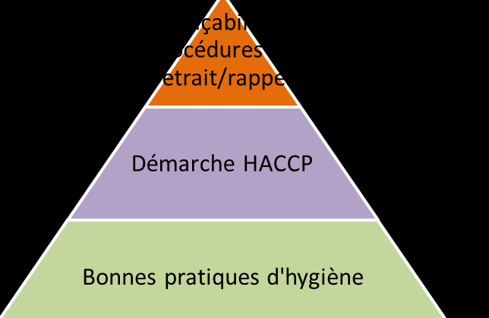
1.Traçabilité: Procédure de retrait/rappel des produits et des aliments
Démarche HACCP
Bonnes pratiques d’hygiène

Slide 41
la traçabilité alimentaire
Les consommateurs exigent aujourd'hui de connaître l'origine des aliments qu'ils consomment, pour satisfaire à cette demande les industriels ont mis en place un système de traçabilité alimentaire.
Principe de la traçabilité alimentaire
La traçabilité alimentaire est tout simplement l'application des principes de traçabilité à la filière alimentaire. Il s'agit concrètement de permettre aux professionnels de suivre les denrées alimentaires et de connaître les transformations qu'elles ont subies de la ferme au point de vente.
La traçabilité alimentaire permet notamment les rappels de lots ou les retraits des produits alimentaires du marché s'ils s'avèrent dangereux.
Pourquoi cette traçabilité des aliments ?
À la suite des crises qui ont touché le secteur alimentaire comme la vache folle, la fièvre aphteuse, etc., la sécurité alimentaire devient un enjeu primordial pour assurer aux consommateurs des produits de qualité.
La traçabilité alimentaire vise à :
fournir davantage d'informations sur les aliments aux consommateurs,
identifier les risques en matière d'intoxication alimentaire,
opérer plus facilement des retraits de produits alimentaires,
protéger la santé publique,
identifier les causes d'un problème en remontant la chaîne alimentaire.

Slide 43
Qu’est-ce que la traçabilité ?
Tracer, c’est enregistrer, stocker et transférer des informations qui concernent le parcours suivi par le produit (de sa production, et même de sa conception, à sa consommation) et ce qui s’y passe. Concevoir un système de traçabilité c’est établir une carte du parcours suivi, élaborer des instruments d’enregistrement…
Un premier principe, commun à tous les systèmes de traçabilité, est d’associer étroitement un flux d’informations (transfert de données) à un flux physique de produits (transport de marchandises). Le second principe est d’éviter, autant que possible, les discontinuités de l’information tout au long de la chaîne alimentaire. Mettre en place la traçabilité consiste donc, pour les acteurs économiques, à se doter de la capacité à enregistrer et à conserver les informations relatives aux caractéristiques ciblées et, à chaque cession ou transaction, d’acheminer et de transférer ces données sous la forme de documents d’accompagnement, éventuellement d’un étiquetage approprié. Aujourd’hui, ces données sont le plus souvent informatisées. L’objectif est de pouvoir retrouver à tout instant des données préalablement déterminées, relatives à des lots (regroupements de produits qui ont été fabriqués et/ou conditionnés dans des circonstances pratiquement identiques, par exemple dans un même silo, bateau de maïs ou tous les jambons salés le même jour ou la même semaine).

Slide 44
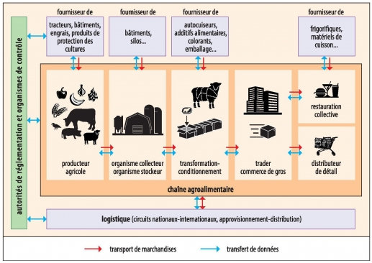
Exemple de traçabilité en IAA

Slide 45
En Europe, la traçabilité des aliments est sous le contrôle de l'EFSA (Autorité Européenne de Sécurité des Aliments). Elle est chargée de veiller au respect de l'application des règles et bonnes pratiques en matière de traçabilité alimentaire.
En matière de traçabilité alimentaire, la réglementation européenne se veut de plus en plus stricte à l'égard des professionnels afin d'assurer une transparence totale aux consommateurs.
La loi impose une obligation de traçabilité en ce qui concerne la filière viande et ce, de la naissance de l'animal à sa consommation : de la « fourche à la fourchette ».
Pour les autres filières alimentaires, la traçabilité est une démarche volontaire, mais toutefois nécessaire pour assurer un gage de qualité aux consommateurs. Le nombre d'informations à collecter et à stocker peut être impressionnant c'est pourquoi un système de traçabilité efficace doit être mis en place.

Slide 46
La FAO prête une assistance technique aux fins suivantes:
évaluer le système national de contrôle des aliments au moyen d’un nouvel outil FAO/OMS qui permet aux pays de mettre en évidence les points à améliorer prioritairement et de planifier des activités successives et coordonnées pour atteindre les résultats escomptés. Cet outil fournit aussi des données de référence qui permettent de suivre les progrès;
conseiller les administrations nationales au sujet des cadres stratégiques et institutionnels qui permettent de gérer la sécurité sanitaire et la qualité des aliments conformément aux exigences internationales en matière de sécurité sanitaire des aliments, notamment celles du Codex Alimentarius, et compte tenu des priorités et des besoins des pays, ainsi que des capacités et des institutions nationales et locales existantes;

Slide 47
élaborer des cadres juridiques nationaux modernes et efficaces dans le domaine des aliments par l’intermédiaire d’équipes de conseillers juridiques travaillant en étroite collaboration avec des experts de la sécurité sanitaire des aliments, en prêtant attention à l’harmonisation des cadres juridiques avec les exigences de l’OMC;
élaborer des réglementations fondées sur des données scientifiques et sur les risques, qui exploitent judicieusement le cadre d’analyse des risques et qui reposent sur les normes, les principes directeurs et les codes d’usages du Codex Alimentarius;
élaborer des programmes d’inspection et de surveillance des aliments axés sur les risques (gestion, compétences techniques à des fins d’inspection fondée sur les risques, échantillonnage et essais, notamment).

